Slide 1










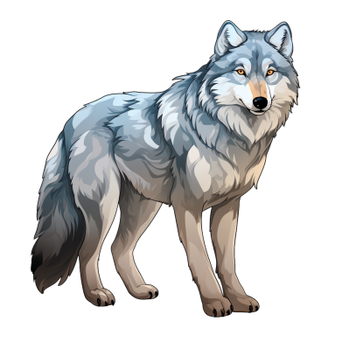
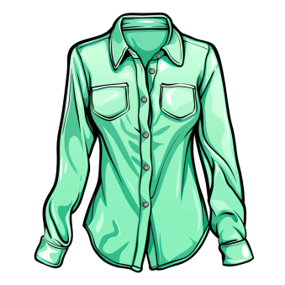

СПЕЛОЕ
ГОЛОДНЫЙ
ТЯЖЕЛЫЙ
ШЁЛКОВАЯ
ЖЁЛТОЕ
СЛАДКАЯ

